Slide 1

REDES NEURAIS
Data science – hands on!

Slide 2
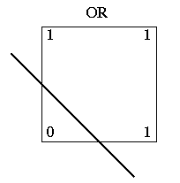
introdução
Você consegue encontrar um padrão nesse conjunto e separá-lo?
X | Y | Z
0 | 0 | 0
0 | 1 | 1
1 | 0 | 1
1 | 1 | 1

Slide 3
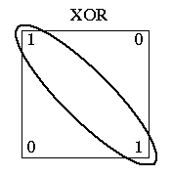
introdução
E neste?
X | Y | Z
0 | 0 | 0
0 | 1 | 1
1 | 0 | 1
1 | 1 | 0

Slide 4
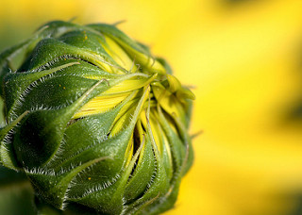
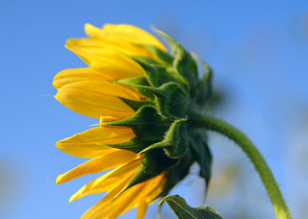

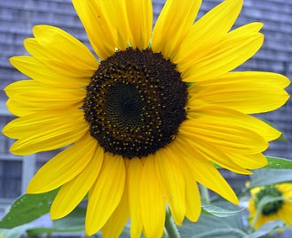

introdução
E neste?

Slide 5
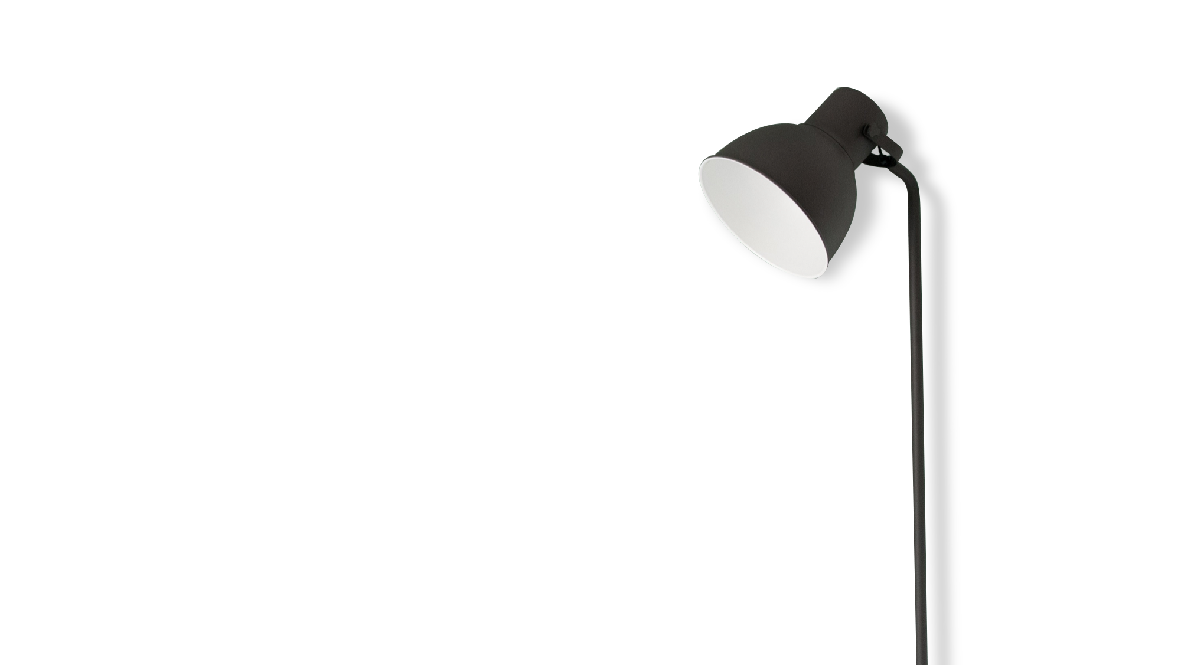
É aí que entram as redes neurais!

Slide 6
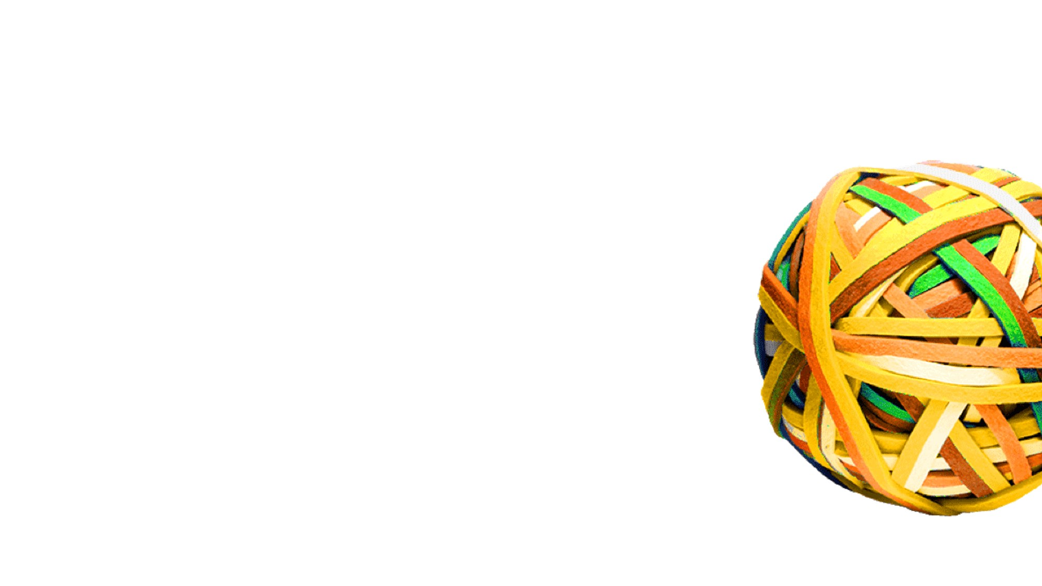
introdução
É aí que entram as Redes Neurais!
Inspiradas no nosso sistema neurológico, as RNA são ferramentas de modelagem de dados não-lineares.
Elas podem ser usadas para modelar relacionamentos complexos entre entrada e saída ou encontrar padrões em dados.

Slide 7
introdução
É aí que entram as Redes Neurais!
Elas podem ser vistas como caixas-pretas, na qual quase não se sabe porque elas chegam a um determinado resultado, uma vez que os modelos não apresentam justificativas para suas respostas.
Entradas
Saída

Slide 8
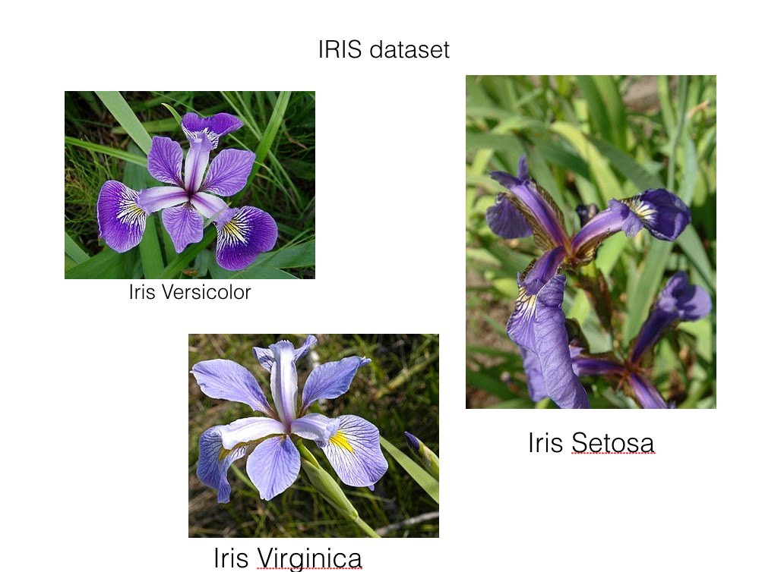
introdução
Exemplo
Aplicaremos agora o mesmo método para dados mais complexos como o conjunto de dados Iris.

Slide 9
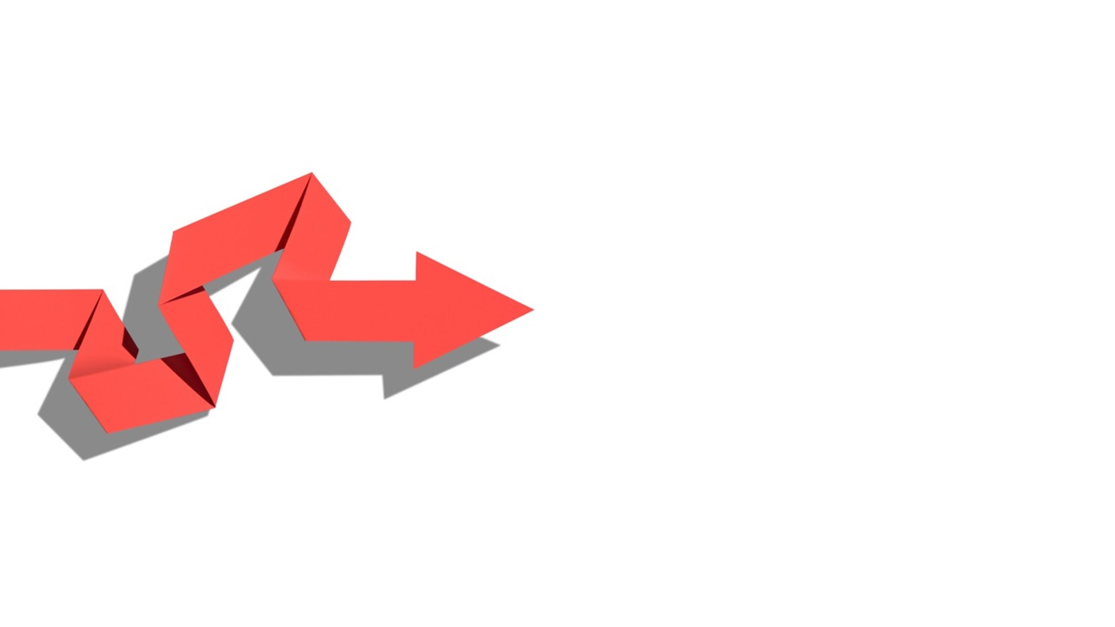
Podemos ver que para problemas mais complexos precisamos aumentar a quantidade de neurônios.
Mas o que isso significa?

Slide 10
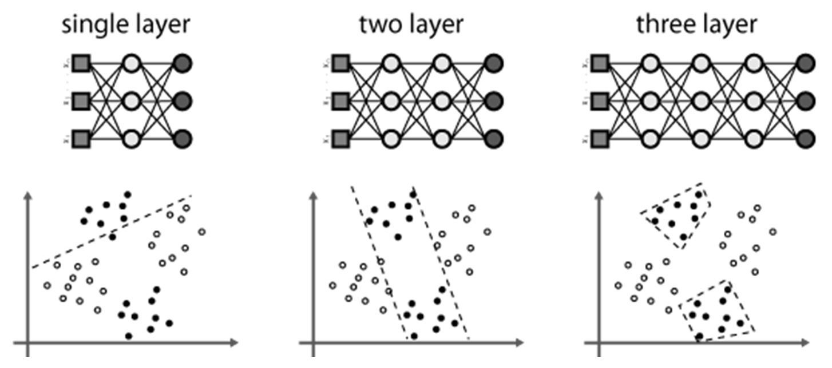
introdução
Teoria

Slide 11

Afinal, o que é um neurônio e o que ocorre dentro dele para que a informação seja processada?

Slide 12
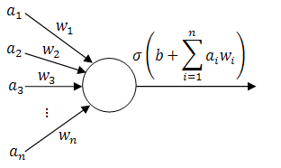

introdução
Teoria

Slide 13
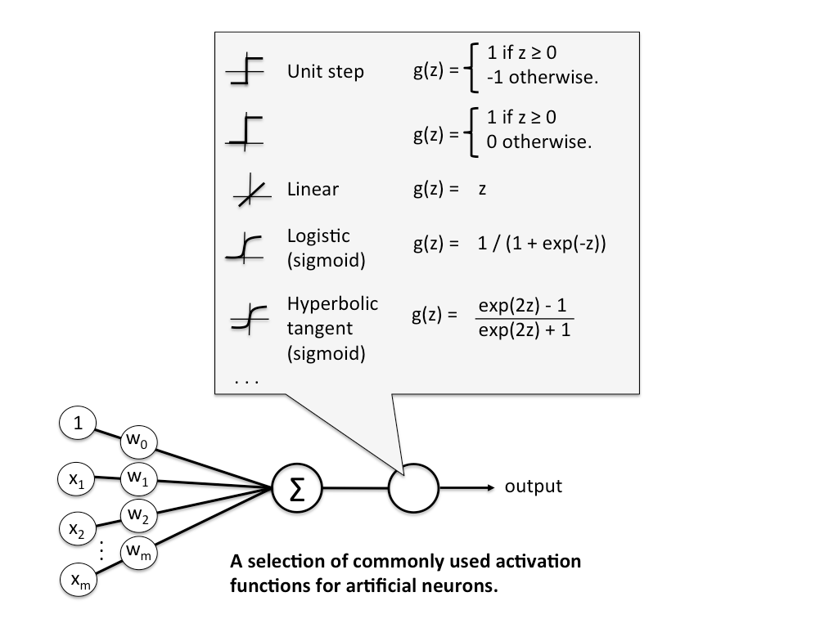
introdução
Teoria
Função de Ativação:
Ela responde a uma única pergunta: “algumas entradas tem um valor ativo (on). Devemos ativar a saída também?”
Em outras palavras, é uma função de tomada de decisão que determina a presença de uma certa característica.

Slide 14
introdução
Exemplo
Voltando ao exemplo da base Iris...
Vamos mudar a função de ativação!

Slide 15
introdução
Exemplo
Abram o site: playground.tensorflow.org

Slide 16
introdução
ATENÇÃO!!!
Digite os seguintes comandos no terminal:
>>> conda activate base
>>> pip install python-mnist

Slide 17
introdução
ATENÇÃO!!!
Faça os seguintes passos:
Faça unzip em todos os arquivos .zip

Slide 18
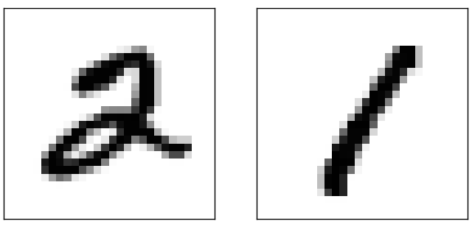
Outras Aplicações
Como poderíamos usar esta ferramenta para classificar imagens?
Como distinguir estas duas imagens?

Slide 19
Outras Aplicações
Neste caso, nós não extraímos as características dos dados para dar como entrada à rede neural.
Nos conjunto de dados Iris, nós tínhamos como parâmetros a largura e comprimento da pétala e da sépala, em uma imagem nós utilizamos puramente os pixels.

Slide 20
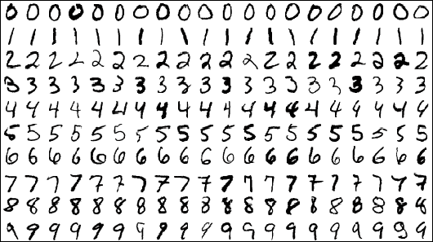
MNIST
Como primeiro exemplo, vamos classificar dígitos escritos a mão. Utilizaremos a base de dados MNIST.

Slide 21
MNIST
Como primeiro exemplo, vamos classificar dígitos escritos a mão. Utilizaremos a base de dados MNIST.
MNIST contém 60k imagens para treino e 10k para teste.

Slide 22
MNIST
Uma imagem 28x28 tem 784 pixels, então nós temos 784 características.
Aqui, usamos uma representação plana da imagem. Convertendo-a de um vetor 2D (matriz) para um vetor 1D.

Slide 23
MNIST
Vamos olhar para o classificador como uma ferramenta que agrupa as evidencias de que uma imagem pode qualquer tipo de digito.
0
1
2
3
4
5
6
7
8
9

Slide 24
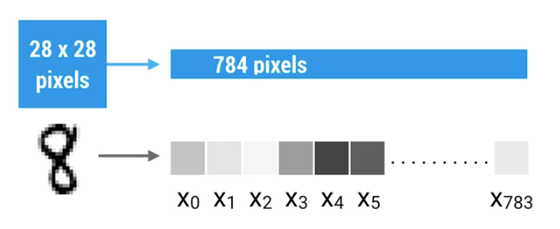
MNIST
0
1
2
3
4
5
6
7
8
9

Slide 25
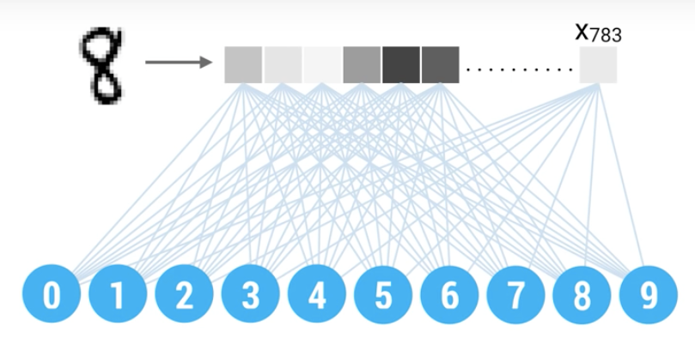
MNIST
Os nós de entrada e saída estão completamente conectados e cada aresta tem um peso.

Slide 26
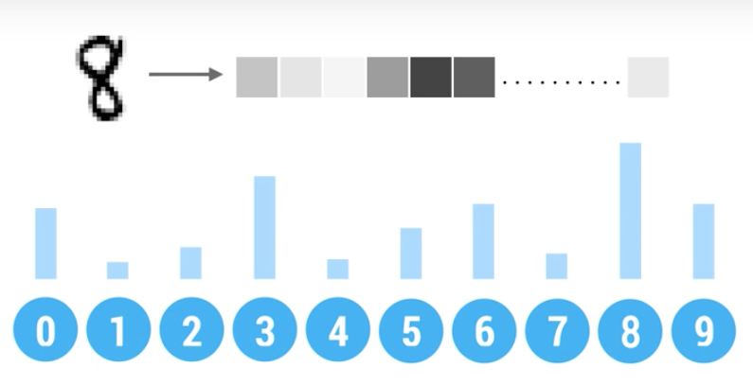
MNIST
Primeiro cada pixel vai através de seu nó de entrada.
Depois ele é multiplicado pelo peso da aresta.
Por último, os nós de saída juntam os valores para classificar aquela imagem como cada tipo de digito.

Slide 27
MNIST
Para melhorar os resultados, vamos utilizar Deep Learning
Basicamente, vamos fazer multicamadas de modelos distintos de redes neurais.
Utilizaremos modelos convolucionais e modelos completamente conectados (densos).

Slide 28
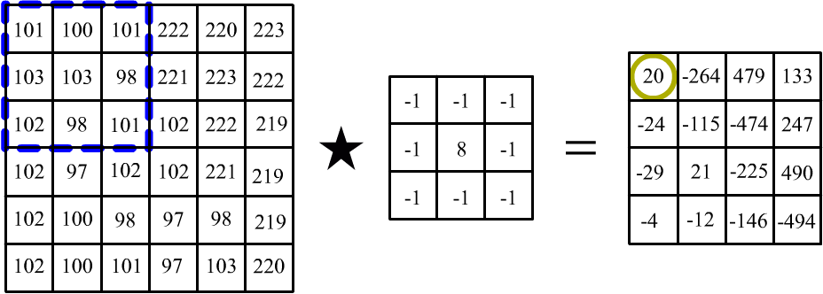
Convolução

